Slide 1


ỦY BAN NHÂN DÂN QUẬN LONG BIÊN
TRƯỜNG TIỂU HỌC ĐÔ THỊ VIỆT HƯNG
BÀI GIẢNG ĐIỆN TỬ
KHỐI 3
MÔN: TIẾNG VIỆT

Slide 2

Khởi động

Slide 3


Cách chơi: Mỗi học sinh nêu tên một dân tộc ở Việt Nam và chỉ định 1 bạn khác bất kì nêu tiếp, bạn nào nêu chậm hoặc nêu lại là bị thua phải nhường quyền trả lời cho bạn khác.

Slide 4









Tiếng Việt
Bài đọc 2: Bên ô cửa đá

Slide 5
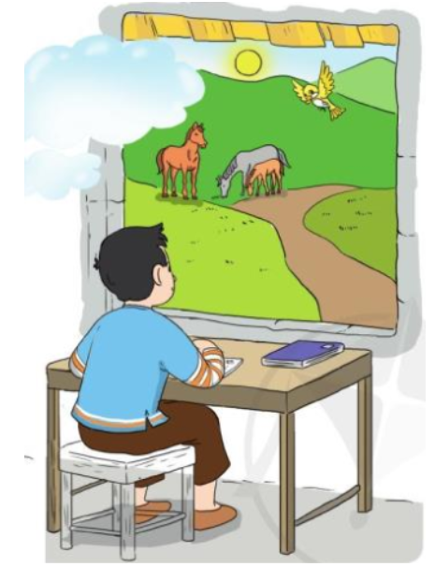

Quan sát tranh, Bạn nhỏ thấy những gì qua ô của nhỏ?

Slide 6

BÊN Ô CỬA ĐÁ.
Buổi sáng em ngồi học
Mây rủ nhau vào nhà
Ông Mặt Trời khó nhọc
Đang leo dốc đằng xa.
Lảnh lót tiếng chim ca
Kéo nắng lên rạng rỡ
Cả khoảng trời bao la
Hiện dần qua ô cửa.
Trong bếp còn đỏ lửa
Hương ngô thoảng ra ngoài
Rìa đường dăm chú ngựa
Đứng nghe em học bài.
Bản Mông em sơ sài
Chênh vênh trên núi đá
Vẫn có bao điều lạ
Từ sách hồng bước ra.
HOÀI KHÁNH

Slide 7

    Giọng đọc
    Vui tươi,nhẹ nhàng.
Lưu ý: Nhấn giọng, gây ấn tượng với những từ ngữ gợi tả, gợi cảm.

Slide 8
Bài thơ có mấy khổ?
BÊN Ô CỬA ĐÁ.
1
3
Buổi sáng em ngồi học
Mây rủ nhau vào nhà
Ông Mặt Trời khó nhọc
Đang leo dốc đằng xa.
Lảnh lót tiếng chim ca
Kéo nắng lên rạng rỡ
Cả khoảng trời bao la
Hiện dần qua ô cửa.
Trong bếp còn đỏ lửa
Hương ngô thoảng ra ngoài
Rìa đường dăm chú ngựa
Đứng nghe em học bài.
Bản Mông em sơ sài
Chênh vênh trên núi đá
Vẫn có bao điều lạ
Từ sách hồng bước ra.
HOÀI KHÁNH
2
4

Slide 9


Luyện đọc nối tiếp bài thơ
BÊN Ô CỬA ĐÁ.
1
Buổi sáng em ngồi học
Mây rủ nhau vào nhà
Ông Mặt Trời khó nhọc
Đang leo dốc đằng xa.
Lảnh lót tiếng chim ca
Kéo nắng lên rạng rỡ
Cả khoảng trời bao la
Hiện dần qua ô cửa.
Luyện đọc từ khó
Mặt trời
Rạng rỡ
2
Luyện đọc khổ 1,2.
Luyện ngắt nhịp câu.
Tìm từ khó đọc.

Slide 10
BÊN Ô CỬA ĐÁ.
3
Trong bếp còn đỏ lửa
Hương ngô thoảng ra ngoài
Rìa đường dăm chú ngựa
Đứng nghe em học bài.
Bản Mông em sơ sài
Chênh vênh trên núi đá
Vẫn có bao điều lạ
Từ sách hồng bước ra.
HOÀI KHÁNH
Luyện đọc từ khó
Luyện đọc nối tiếp khổ thơ 3,4
Thoảng
Chênh vênh
4
Tìm từ khó đọc.

Slide 11





Lảnh lót
( Âm thanh) cao, trong và âm vang.

Slide 12

Bao la
Vô cùng rộng lớn.

Slide 13
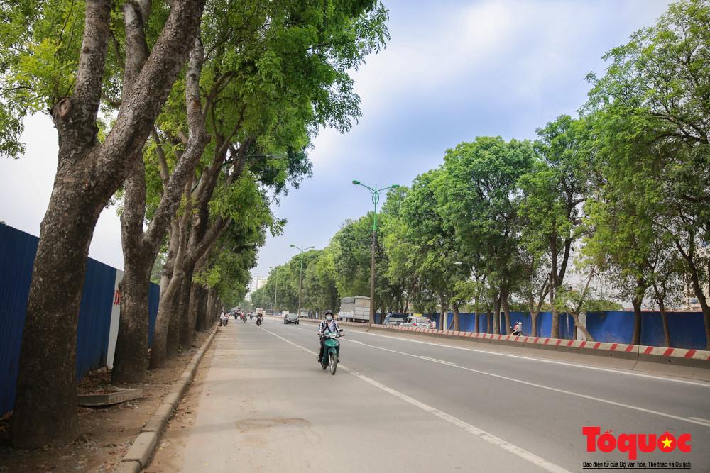
Rìa đường
Ven đường.

Slide 14
Sơ sài
Ý nói đơn giản, mộc mạc

Slide 15







Slide 16
ĐỌC MẪU
BÊN Ô CỬA ĐÁ.
Buổi sáng em ngồi học
Mây rủ nhau vào nhà
Ông Mặt Trời khó nhọc
Đang leo dốc đằng xa.
Lảnh lót tiếng chim ca
Kéo nắng lên rạng rỡ
Cả khoảng trời bao la
Hiện dần qua ô cửa.
Trong bếp còn đỏ lửa
Hương ngô thoảng ra ngoài
Rìa đường dăm chú ngựa
Đứng nghe em học bài.
Bản Mông em sơ sài
Chênh vênh trên núi đá
Vẫn có bao điều lạ
Từ sách hồng bước ra.
HOÀI KHÁNH

Slide 17



Slide 18
BÊN Ô CỬA ĐÁ.
Buổi sáng em ngồi học
Mây rủ nhau vào nhà
Ông Mặt Trời khó nhọc
Đang leo dốc đằng xa.
Lảnh lót tiếng chim ca
Kéo nắng lên rạng rỡ
Cả khoảng trời bao la
Hiện dần qua ô cửa.
Trong bếp còn đỏ lửa
Hương ngô thoảng ra ngoài
Rìa đường dăm chú ngựa
Đứng nghe em học bài.
Bản Mông em sơ sài
Chênh vênh trên núi đá
Vẫn có bao điều lạ
Từ sách hồng bước ra.
HOÀI KHÁNH

Slide 19


BÊN Ô CỬA ĐÁ.
1. Tìm những hình ảnh trong các khổ thơ 1, 2 miêu tả vẻ đẹp của buổi sáng vùng cao?
Em đọc lại khổ thơ 1 , 2
Những hình ảnh trong các khổ thơ 1, 2 miêu tả vẻ đẹp của buổi sáng vùng cao:
Mây rủ vào nhà chơi/
Ông Mặt Trời khó nhọc /
Đang leo dốc đằng xa.
Lảnh lót tiếng chim ca /
Kéo nắng lên rực rỡ./

Slide 20
BÊN Ô CỬA ĐÁ.
2. Các khổ thơ 3, 4 cho em biết điều gì về cuộc sống của đồng bào Mông?
Em đọc lại khổ thơ 3 , 4
Các khổ thơ 3, 4 cho em biết về cuộc sống của đồng bào Mông là: tuy đơn sơ nhưng rất yên bình, thanh tĩnh, không khí trong lành, có hương thơm bếp lửa, có ngựa ăn cỏ bên đường,...

Slide 21
BÊN Ô CỬA ĐÁ.
3. Em hiểu hai dòng thơ cuối như thế nào?
a) Bản Mông sơ sài nhưng vẫn có rất nhiều điều lạ.
b) Trên núi đá chênh vênh có rất nhiều điều lạ.
c) Bạn nhỏ biết thêm nhiều điều mới lạ từ những trang sách.
Em đọc lại 2 dòng thơ cuối bài.

Slide 22
BÊN Ô CỬA ĐÁ.
4. Bài thơ cho thấy tình cảm của bạn nhỏ với quê hương mình như thế nào?
Em đọc lại toàn bài.
Bài thơ cho thấy bạn nhỏ rất yêu và tự hào về quê hương mình.

Slide 23


Luyện tập

Slide 24
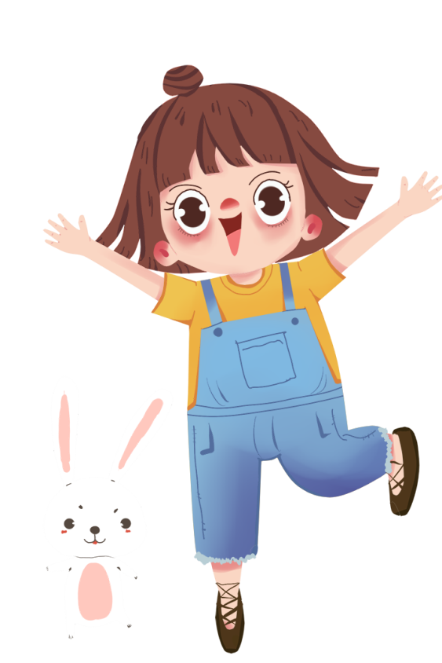



1. Dựa vào nội dung bài thơ, em hãy đặt câu nói về cảnh thiên nhiên buổi sáng ở bản Mông:
Một câu kể.
b) Một câu cảm.
a) Buổi sáng, bạn nhỏ ngồi học bên cửa sổ, thấy thiên nhiên quê mình đẹp như tranh vẽ.
b) Buổi sáng, không khí trong lành hòa với tiếng chim ca kéo ánh nắng lên, khung cảnh ấy đẹp biết bao!

Slide 25
2. Viết tên các dân tộc được nêu ở phần Chia sẻ (trang 45).
Người Ba-na, người Chăm, người Dao, người Khmer, người Kinh, người Mông (Hmông).

Slide 26

Bài thơ giúp em hiểu điều gì?
Khung cảnh buổi sáng ở bản Mông qua góc nhìn của bạn nhỏ bên ô cửa sổ khi ngồi học bài.

Slide 27
BÊN Ô CỬA ĐÁ.
Buổi sáng em ngồi học
Mây rủ nhau vào nhà
Ông Mặt Trời khó nhọc
Đang leo dốc đằng xa.
Lảnh lót tiếng chim ca
Kéo nắng lên rạng rỡ
Cả khoảng trời bao la
Hiện dần qua ô cửa.
Trong bếp còn đỏ lửa
Hương ngô thoảng ra ngoài
Rìa đường dăm chú ngựa
Đứng nghe em học bài.
Bản Mông em sơ sài
Chênh vênh trên núi đá
Vẫn có bao điều lạ
Từ sách hồng bước ra.
HOÀI KHÁNH

Slide 28




